Slide 1
6. Kafka II: Kafka und Prag
Prager deutsche Literatur 2020

Slide 2
Kafka und Prag
Hroch: „Promítnutí národa do prostoru se v 19. století stalo jakousi všeobecnou kulturní potřebou, nejprve u státních národů, ale záhy také v masové fázi národních hnutí ... Národní prostor byl chápán jako domov a měl proto své kvalitativní charakteristiky jako národní krajina… ideálem bylo spojení státní a kulturní hranice, uvnitř níž žije jednotný národ – odtud snaha o ovládnutí celého prostoru Čech Čechy, a zejména jejich centra – Prahy – národní a národovecká hnutí, Sokol apod.
(Die Projektion der Nation in den Raum wurde im 19. Jh. zum Kulturbedarf zuerst bei den Staatsnationen, aber sehr früh auch in der massenhaften Phase der nationalen Bewegungen. Der nationale Raum hatte deswegen seine charakteristische Qualitäten, ähnlich wie die nationale Landschaft… Zum Ideal wurde die Verbindung der nationalen und der kulturellen Grenze, in der eine einheitliche Nation lebt – hierher kommt auch die Bemühung um die Einnahme von Böhmen durch die Tschechen, vor allem in ihrem Zentrum – Prag, daher auch die nationalen und völkischen Bewegung, wir etwa Sokol u- Ä. (

Slide 3
Kafka und Prag
-almähliche Tschechisierung Prags:
1900 die Deutschen bilden nur etwa 12 Prozent von Prag, sie sind aber meistens reicher, höhere Beamten, Unternehmer, Bankierer
1903 Grundsteinleguung des Hus-Denkmals: „Wir bauen jenes Denkmal gerade im Herzen Prags, unseres goldenen slawischen Prags! (Postavíme pomník ten právě v srdci matičky Prahy, naší zlaté slovanské Prahy!)“ (E. Grégr)

Slide 4
Prag in der deutschsprachigen Literatur im 19. und 20. Jh.
- Das Bild Prags in der deutschsprachigen Literatur:
Ferdinand . von Saar – Prag als habsburgisch-deutsche Provinzstadt
- Diskussion über die Handschriften:
Fritz Mauthner román Die böhmische Handschrift (1897)
Joseph Wollomitzer Parodie Die allerneueste Handschrift. Tschechische Geschichten aus Tausend und Einer Nacht (1889)

Slide 5
Deutsches und tschechisches Prag
- das deutsche Prag nach Fritz Mauthner: deutsches Casino, Graben, deutsche theinkirche, Kleinstadt, Karlsbrücke die deutsche Theinkirche, Kleinstadt, Karlsbrücke; dagegen Poříčí: „gar tschechisch ... furchtbar anders ... bäurisch“
- Prag als Topos der Literatur: in der tschechischen Literatur als Metapher der nationalen und individuellen Situation, in der deutschprachigen Literatur determinitisch: es wird sehr oft die Abhängigkeit des individuellen Schicksals von der Umgebung gezeigt, die Menschen werden von der Umwelt in der Regel besiegt und vernichtet

Slide 6
Prager Cafés und die deutschsprachige Literatur
1. Generation (Salus, u. a.)Café Concordia
2. Jung-Prag: Café Continental und Renaissance (Graben)
3. „Prager Kreis: Café Arco (K. Kraus: „Arconauten“)

Slide 7
Sanierung des Prager Ghettos (Asanace)
- gegen die Sanierung des jüdischen Ghettos: Proteststimmen aus beiden Völkern: Vilém Mrštík, Oskar Wiener, Ignát Herrmann, Zikmund Winter – BildpublikationPražské ghetto / Das Prager Ghetto erschien im Jahre1903 tschechisch und deutsch

Slide 8
Die Stadt als Phantasma
Esa geht also nicht nur um Ekphrasis, Stadtbeschreibung, sondern um die Lektüre der Stadt, die Dechiffrierung
- Stadt als Kulissen
- Stadt als mythopoetischer Konstrukt in der Literatur: konkrete und literarische, allegorische, ludistische oder ornamentalische Stadtbeschreibung
- im phantastischen Text: Unsicherheit in der Unterscheidung von Realität und Phantasma

Slide 9
Die Stadt als Phantasma – Beispiele (R. Lachmann)
Gogol nimmt Rom oder Petersburg als eine Welt wahr, die durch seinen Blick verändert wird
Statt der Realität der architektonischen Silhouetten werden diese Städte Kontexte einer bösen und verwirrende Einbildungskraft voll von Gespenstern und vielversprechender Irrealität
Nikolaj Arciferov sagt, dass die russischen romantiker in Petersburg nur sich selber sehen, nicht die Stadt
Petersburger Panegyrika: Lob der Stadt verbunden mit dem Lob des Herrschers: die Stadt al locus amoenus, utilis, speciosus, honestus...;
nach Anciferov ist die Annäherung an die Stadt in der Epoche des Romamtismus schwierig und verbunden mit seinerZwiespaltigkeit, und der Topik der Ambivalenz

Slide 10
Beschreibung der Stadt als Phantasma
Ekphrasis – Beschreibung der Stadt als eines Bildes: der Blick von oben, von einem Hügel, aus der Distanz des Betrachters (klasisches Beispiel: Hugo – Notre Dame, Tolstoj – Krieg und Frieden, Zola – Rom);
bei Petersburg, der keine Hügel hat, ist es die Pespektivität, die aus den geometrischen Strukturen folgt, aus dem rationalen Plan - von da kommt auch die Assoziierung Petersburgs mit dem männlichen Prinzip gegenüber dem weiblichen Prinzip bei Moskau).
Wie ist es bei Prag (in Kafkas Texten)?

Slide 11
Kafkas Prag
Kroutvor:
Mythos der toten Städte – Städte, die im Schlaf verschwunden sind, in der Vergessenheit im Zusammeng mit dem technischen Fortschritt: Venedig, Ravenna, Toledo, Petersburg – Kafkas Prag
Prag in Kafkas Beschreibung einees Kampfes: „Kein Wort über das Malerische, lyrische Passagen werden durch Metaphysik ersetzt. Die Stadt ist vollkommen durchgefroren, menschenleer, doch trotzdem faszinierend. Aus Dämmerung und Dunkelheit tauchen die Dominanten auf – der Laurenziberg, die Ferdinandstraße, die Moldau, die Schützeninsel, der Kreuzherrenplatz oder die Karlsgasse.“
1937 A. Camus in Prag → Erzählung„Tod in der Seele“

Slide 12
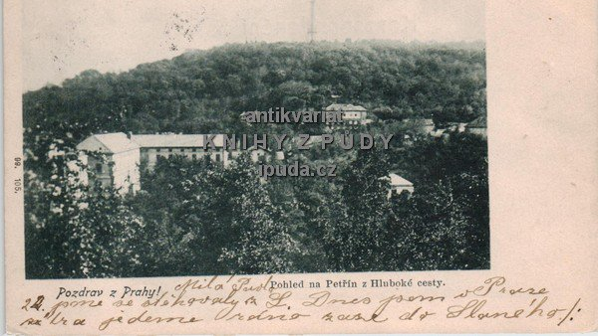
Laurenziberg um 1900

Slide 13
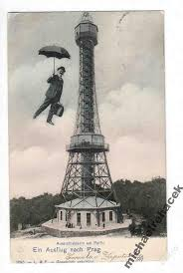
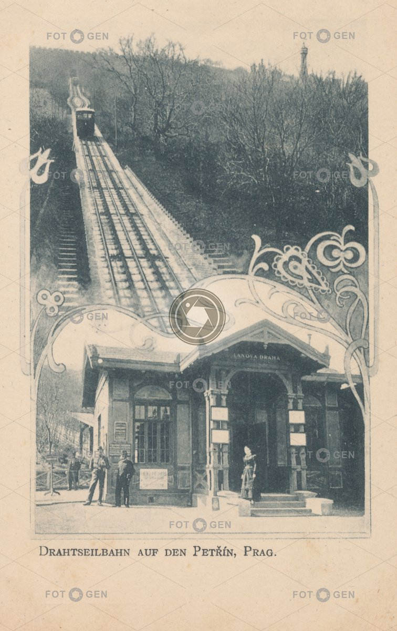
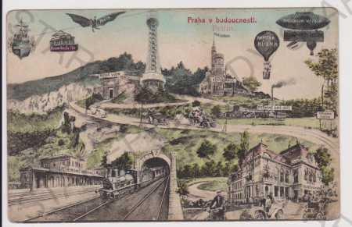
Laurenziberg um 1900

Slide 14
Kafka-Denkmäler in Prag
Vážení přátelé!
Často jsem si během práce na této soše kladl otázku, jakým zvláštním řízením osudu jsem to právě já, kdo má tu neuvěřitelnou čest vytvořit tomuto úžasnému, geniálnímu člověku pomník. V jeho tvorbě byla propojena nepojmenovatelná existenciální hrůza, bizarní absurdní humor i schopnost předpovědět úděsnou budoucnost. V celém tom dlouhém období od Kafkovy smrti atmosféra v této zemi, či spíše na tomto území nepřála spisovateli jeho typu i původu. Těm umělcům, kteří skutečně strávili část života v kárných táborech či v procesech a jistě by dokázali stvořit silné a vypovídající dílo věnované spisovatelově památce to nebylo paradoxně právě z těchto důvodů dopřáno. Moje generace není generace kárných táborů, ani procesů. Spíše bych řekl šedého podzámčí. My jsme nebyli v mládí zmámeni vidinou lepšího světa, ani nám nebylo souzeno za cokoliv bojovat. My jsme neznali pravdivou minulost, nevěřili jsme v budoucnost. My jsme žili krutým, sebeironickým utahováním si z přítomnosti! Možná právě proto máme Kafku kdesi hluboko v sobě, často aniž bychom to tušili.
Tam někde vidím matný obrys odpovědi na otázku již si kladu v úvodu. Nejsem však naivní, a nemyslím si že právě my jsme Kafku nejlépe pochopili. Tuším že spisovatelův prorocký obraz světa je jako obrovská ledová kra jež se z větší části skrývá pod hladinou a my ji nazíráme pouze plošně z jednoho úhlu. Každé pootočení kry, či naopak náš pohyb může dát vzniknout jiné, odlišné formě hrůzné reality jež je prozatím našim očím skryta. Často se jí nedá ubránit, náhle vystoupí z hlubin a zahltí celý náš obzor až působí jako jediná viditelná a nepřemožitelná temná síla. Musíme však vždy věřit, že kdesi pod ní se skrývá člověk jenž tím že ji zřetelně pojmenuje napomůže alespoň nepatrně jejímu vždy bohužel pouze přechodnému pádu. A tímto člověkem Kafka jednoznačně byl. Možná že tento pomník bude právě tím barometrem, jehož existence bude určovat charakter společnosti. Nesmíme zapomenout na tu skutečnost, že jiná, než demokratická společnost by nikdy nesouhlasila s jeho vznikem.
Jaroslav Róna v Praze 19. 11. 2003

Slide 15
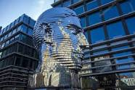
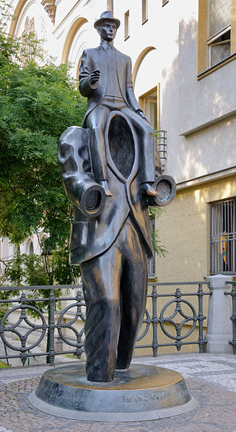
Kafka im heutigen Prag

Slide 16
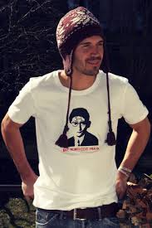
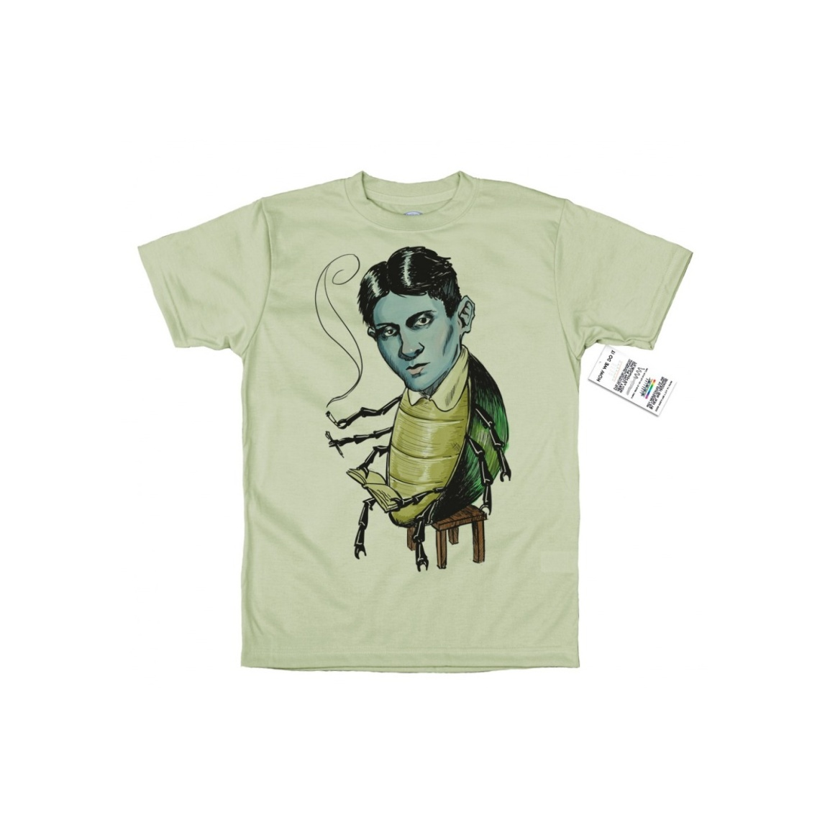
Kommerzialisierung der Prager deutschen Literatur

Slide 17
Beschreibung eines Kampfes
Beschreibung eines Kampfes
Fassung A 1904-7, Fassung B 1909-1911
Motto stammt aus einem Gedicht von Franz Kafka. Er selber zitiert das Gedicht vollständig im Brief an Hedwiga Weiler vom 29. 8. 1907:
In der abendlichen Sonne sitzen wir gebeugten Rückens auf den Bänken in dem Grünen. Unsere Arme hängen nieder, unsere Augen blinzeln traurig.
Und die Menschen gehn in Kleidern schwankend auf dem Kies spazieren unter diesem grossen Himmel, der von Hügeln in der Ferne
sich zu fernen Hügeln breitet.

Slide 18
Beschreibung eines Kampfes
Wer ist der Andere
Realer Weg?
Kafka und Laurenziberg, Kafka, der Spaziergänger
Die Macht der Nacht – Mond der Träumer – was ist real?
Atmen?
Ich sprang durch die Gassen wie ein betrunkener Läufer stampfend durch Luft
Sprache?

Slide 19
Das Stadtwappen als Pragtext?
Die Faust reiht sich nur in die lange Reihe der Umdeutungen ein: Sie trägt ein Schwert, eigentlich ein Symbol für die erfolgreiche Verteidigung Prags. Bei Kafka jedoch ist die Faust leer und symbolisiert die Zerstörung der eigenen Stadt in „5 aufeinanderfolgenden Schlägen

Slide 20
Das Stadtwappen
Babel oder Prag?
Dolmetscher vor dem Bau?
Stadtwappen und Der Bau und Beim Bau der chinesischen Mauer – Metaphern des Bauens bei Kafka
Das Wesentlichste der Gedanke, die Vorstellung
Die Beendung ist nicht wichtig – Moderne
Kampf als Lebensform –Nietzsche?
die Sinnlosigkeit des Himmelsturmbaus erkannte, doch war man schon viel zu sehr miteinander verbunden, um die Stadt zu verlassen
"Prag läßt nicht los. Uns beide nicht. Dieses Mütterchen hat Krallen. Da muß man sich fügen oder … An zwei Seiten müßten wir es anzünden, am Vyšehrad und am Hradschin, dann wäre es möglich, daß wir loskommen. Vielleicht überlegst Du es Dir bis zum Karneval." - Brief an Oskar Pollak (Prag, Stempel: 20. XII. 1902)

Slide 21
Lektüre für das nächste Seminar
Kafka: Das Urteil, Vor dem Gesetz (Prozess – Auszug), Zur Frage der Gesetze
Vor den Gesetz: https://www.projekt-gutenberg.org/kafka/erzaehlg/chap015.html

Slide 22
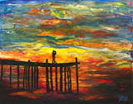
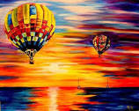
John Bramblitt

Slide 23
Helen Keller: The Story of My Life (1903)
„My parents were deeply grieved and
perplexed.“
„Meanwhile the desire to express myself grew. The few signs I used became less and less adequate, and my failures to make myself understood were invariably followed by outbursts of passion. I felt as if invisible hands were holding me, and I made frantic efforts to free myself. I
struggled--not that struggling helped matters, but the spirit of resistance was strong within me; I generally broke down in tears and physical exhaustion.“
“Even in the days before my teacher came, I used to feel along the square stiff boxwood hedges, and, guided by the sense of smell, would find the first violets and lilies. There, too, after a fit of temper, I went to find comfort and to hide my hot face in the cool leaves and grass.“

